Slide 1

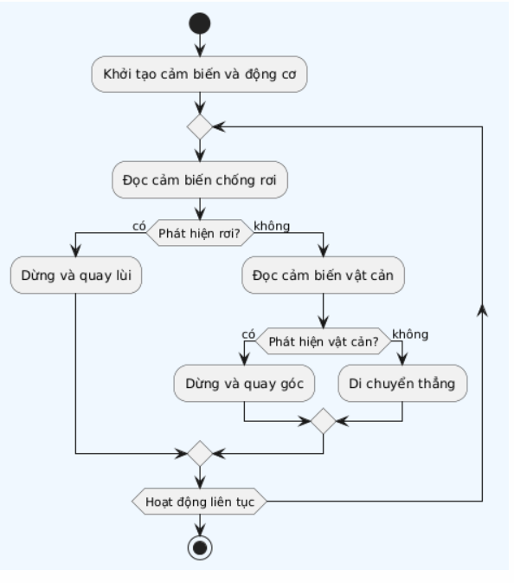
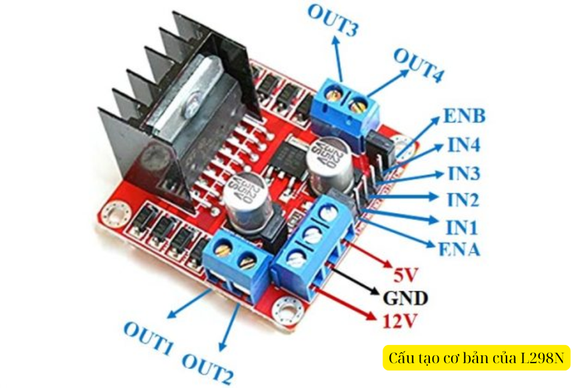
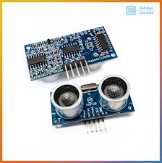

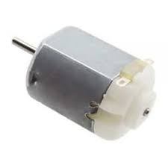
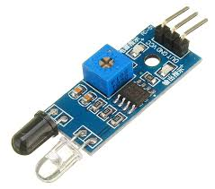
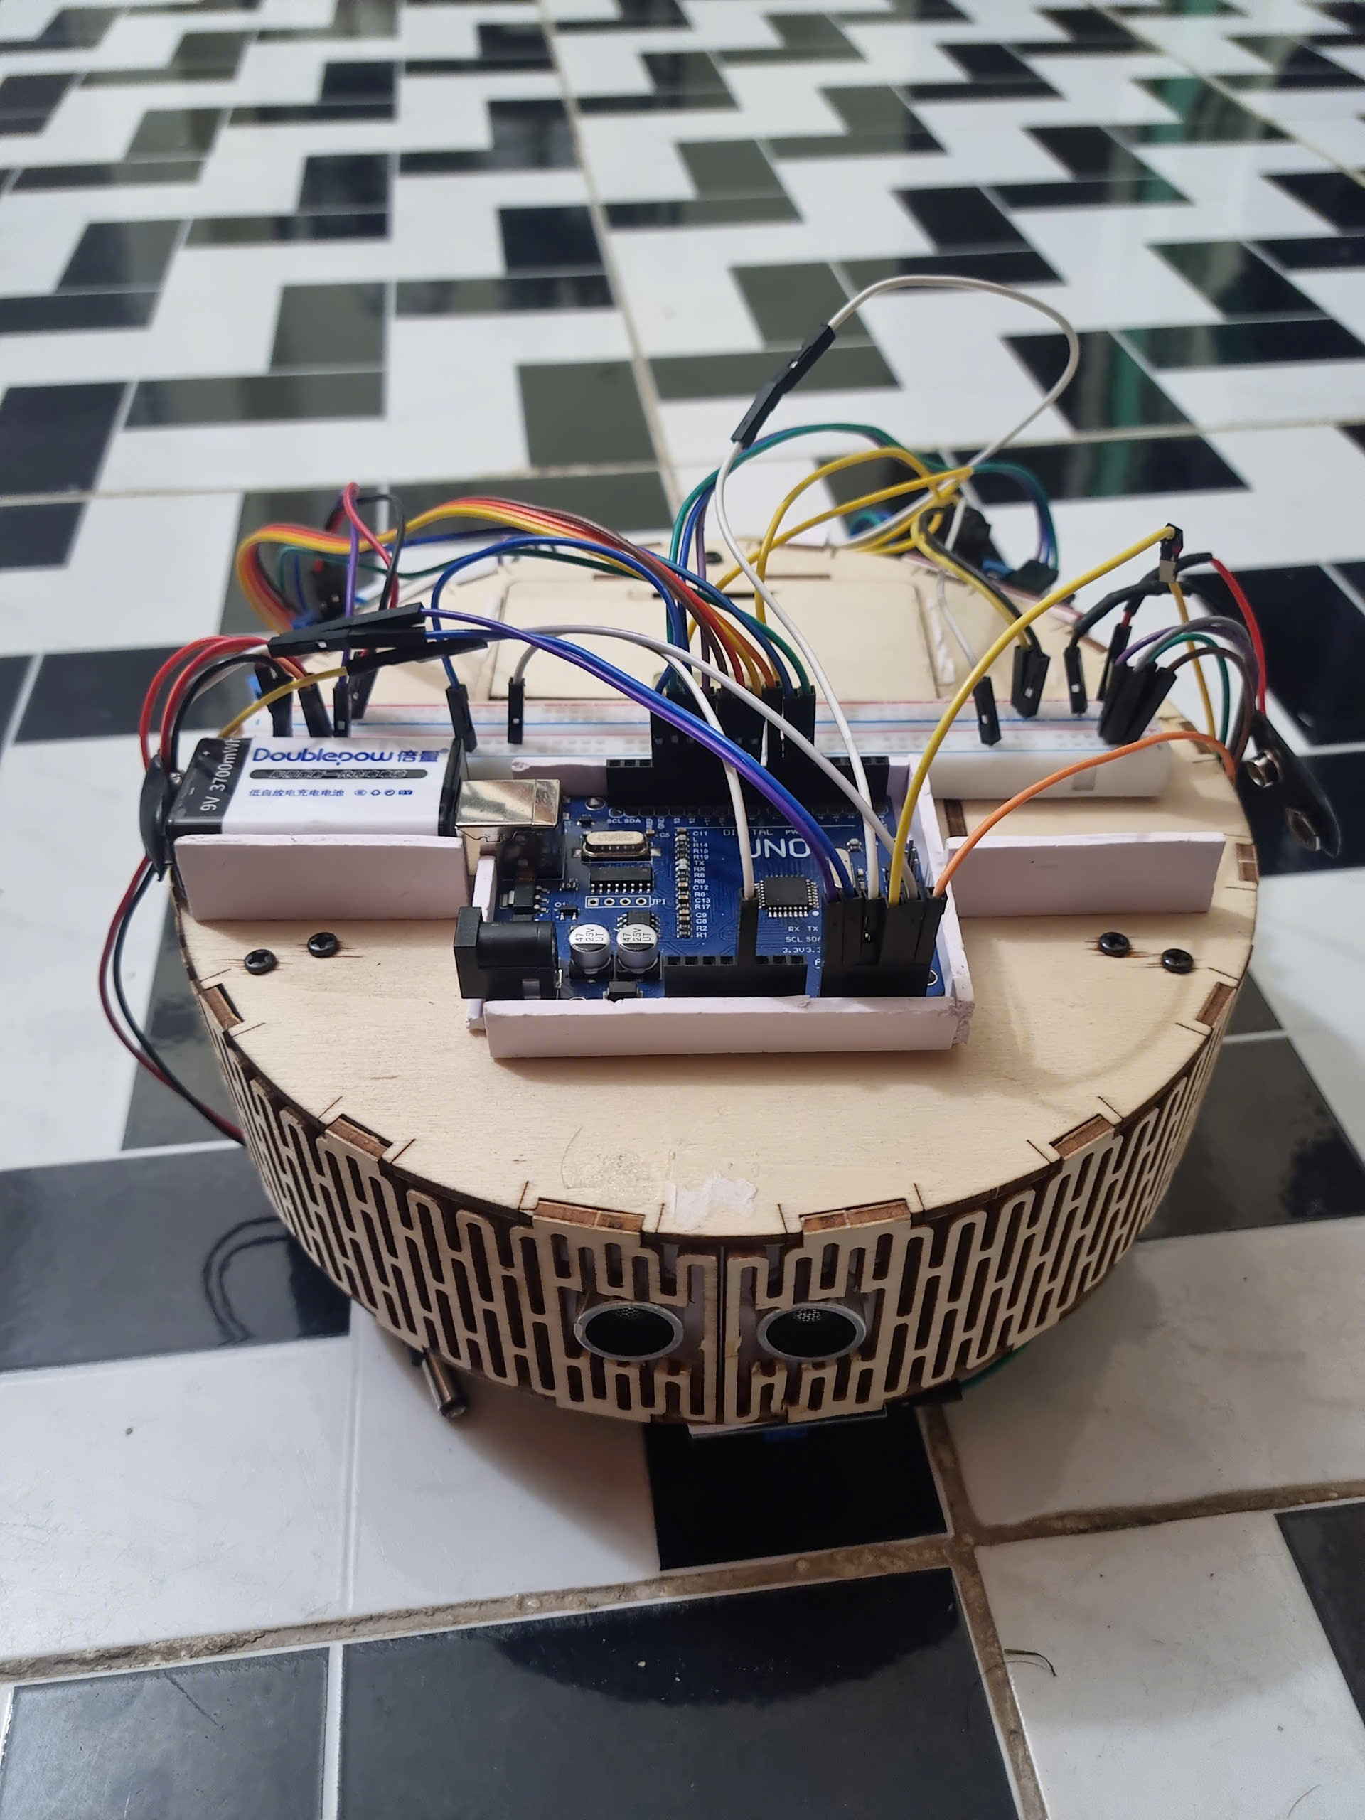
TRƯỜNG ĐẠI HỌC ĐẠI NAM
KHOA CÔNG NGHỆ THÔNG TIN
MÁY HÚT BỤI THÔNG MINH
Ngô Quang Trung, Nguyễn Thị Phương, Nguyễn Văn Hiếu, Ngô Khánh Tùng
Dainam University, Hanoi, Vietnam
KHOA CÔNG NGHỆ THÔNG TIN
https://github.com/Phuong1702/He-Thong-Nhung
Giới thiệu
Thuật toán sử dụng
Máy hút bụi thông minh là thiết bị tự động có khả năng tự di chuyển và làm sạch sàn nhà. Nhờ tích hợp các cảm biến và hệ thống nhúng, máy có thể nhận diện vật cản và chống rơi.
Các thiết bị sử dụng
L298N
Cảm biến siêu âm hc 05
arduino uno
Ứng dụng thực tế
Hướng phát triển
Tự động hóa thông minh: Cảm biến chống rơi, tránh vật cản; thuật toán điều hướng tối ưu.
Tối ưu hệ thống nhúng: Vi điều khiển hiệu năng cao, tiết kiệm năng lượng, kết nối IoT.
An toàn và bền bỉ: Khung nhẹ, chống va chạm, pin lâu.
Mở rộng tính năng: Lập lịch dọn dẹp, bản đồ nhà thông minh.
Học hỏi và thích nghi: AI nhận biết môi trường, tối ưu đường đi theo thói quen người dùng.
Động cơ DC
Cảm biến hồng ngoại
Kết Luận
Hoàn thành máy hút bụi thông minh gồm 2 chức năng:
Chống rơi: phát hiện bậc thang hoặc vực sâu để không bị rơi.
Tránh vật cản: nhận diện và đi vòng quanh đồ vật, không va chạm.

